Slide 1
Introduction to Reinforcement Learning
Notes:
강화학습 세미나 취지 설명 – 강화학습을 처음 접해보는 분들을 위해, 원래는 DQN 관련 세미나를 하려고 했으나 전체적인 이론과 개론을 커버할 예정

Slide 2
목차
Introduction
Concept of Reinforcement Learning
Value-Based RL
Policy-Based RL& Actor-Critic Method
Application
Conclusion
Notes:
Introduction-기계학습의 3가지 분야 설명, 강화학습이 적용되는 분야, 강화학습과 지도학습의 차이
Concept-강화학습의 구조 :Environment와 Agent로 이루어진 마코프 프로세스, 벨만 방정식 설명
강화학습은 가치함수 기반, 정책 기반으로 나누어짐
Value Based- MC와 TD, Multi Armed Bandit Problem, e-greedy Algorithm 설명
Policy Based& Actor-Critic-가치 함수를 정의하지 않고 정책을 가지고 gradient Ascent하는 방법 설명

Slide 3
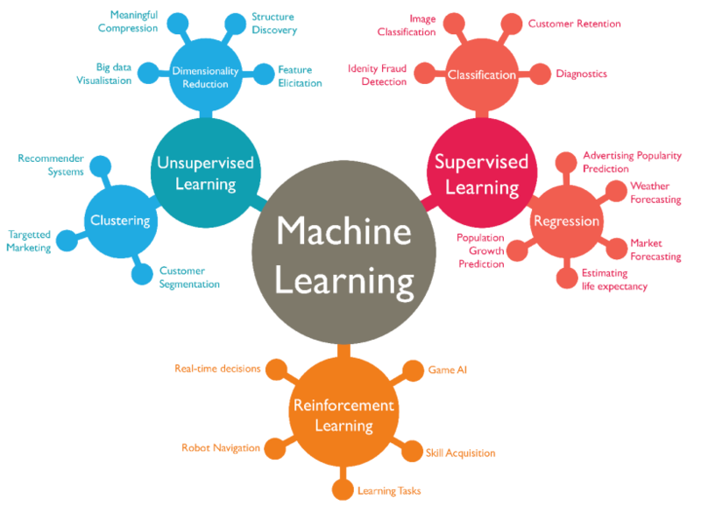
Introduction
기계학습의 3가지 분야
Notes:
지도학습-분류, 회귀(정답이 있다)
비지도학습-군집, 주성분분석
강화학습-Game, AI Secretary, Robot Navigation, Learning Task

Slide 4

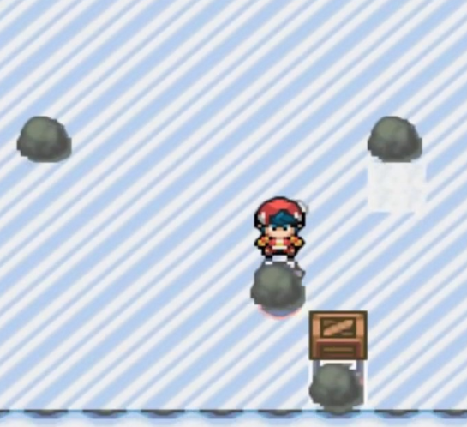

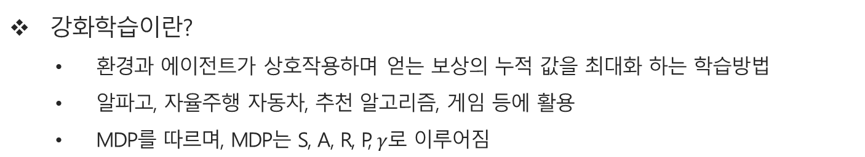
Introduction
강화학습이란?
환경과 에이전트가 상호작용하며 얻는 보상의 누적 값을 최대화 하는 학습방법
알파고, 자율주행 자동차, 추천 알고리즘, 게임 등에 활용
MDP를 따르며, MDP는 S, A, R, P, $γ$로 이루어짐

Slide 5
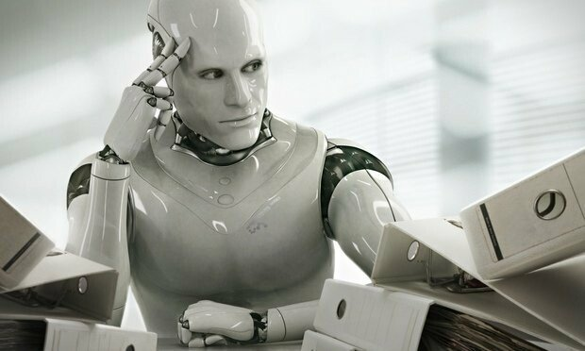
Introduction
강화학습과 지도학습의 차이
So what is difference human…??

Slide 6
Introduction
강화학습과 지도학습의 차이
추천 알고리즘,
게임,
공장의 로봇
데이터 분류, 수치 예측,
물체 탐지
VS
 | 강화학습 | 지도학습
Data | Self-generate | Given
Label | X | O
Objective | Maximize return | Minimize Loss
Distribution | variable | stable

Slide 7
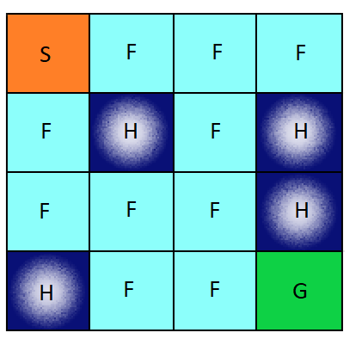
Introduction
강화학습 예시
Where to go?
Go right
reward: -1 / Total : -12
Go left
reward: -1 / Total :-24
Go up
reward: -100000 / Total : -100000
Go down
reward:-1 / Total : -12

Slide 8
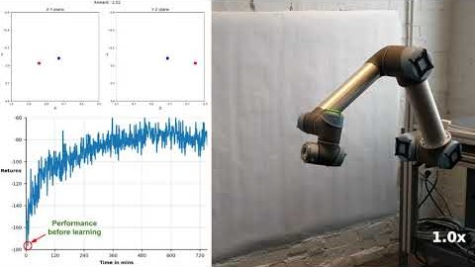
Introduction
강화학습 예시

Slide 9

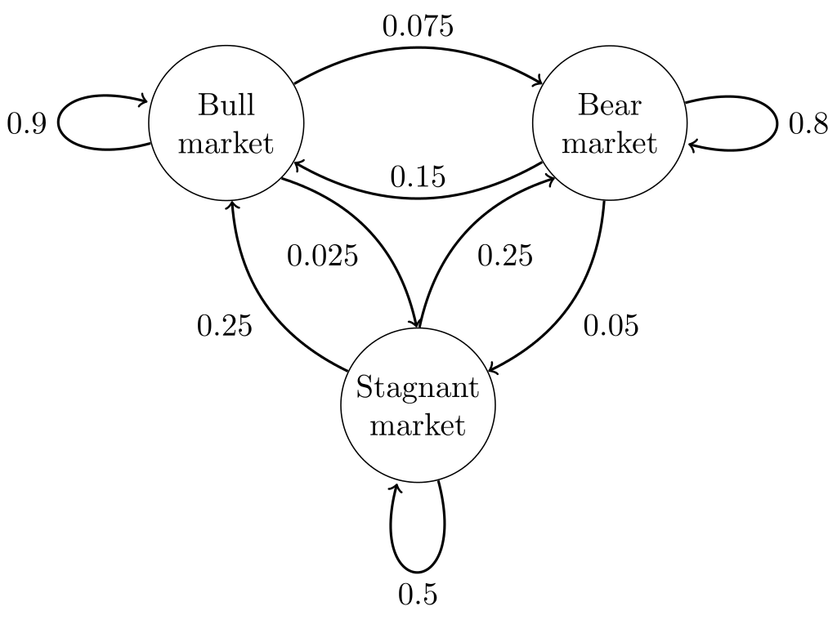
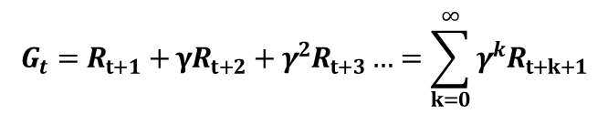

Concept of Reinforcement Learning
환경과 에이전트, MDP
에이전트가 $s_{t}$에서 $a_{t} 를$ 취하면 $r_{t}$ 를 받고 다음 상태인 $s_{t+1}$ 로 이동
Episode: $\{{s_{0,}, a_{0}, r_{1}, s}_{1}, a_{1}, r_{2,}, s_{2}, a_{2}, r_{3}, s_{3}, …, s_{T}\}$
$$G_{t}=R_{t+1}+γR_{t+2}+γ^{2}R_{t+3}…=\sum_{k=0}^{∞}{γ^{k}R_{t+k+1}}$$
S : 상태들의 집합
P : 전이확률
A : 액션들의 집합

Slide 10



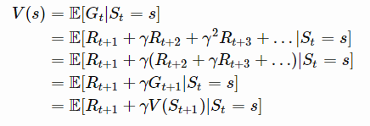

Concept of Reinforcement Learning
상태 가치 함수와 행동 가치 함수
현재 상태나 그에 대한 행동이 얼마나 좋을까?
벨만 기대 방정식

Slide 11

Concept of Reinforcement Learning
벨만 최적 방정식
Greedy Policy Improvement
기대방정식을 iteration하여 true value function을 찾는다.(수렴할 때 까지…)
최적방정식으로 가장 좋은 action을 취함으로써 업데이트한다.
Notes:
E-M Algorithm 처럼, Value

Slide 12
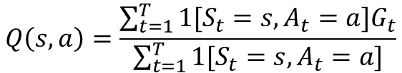
Value-Based RL
How to estimate value function
Monte-Carlo Method
When go right….
Ep1. reward = -25
Ep2. reward = -128
Ep3 reward = -8
…….
Expected Return = -14.5!!!!
$$Q\left(s,a\right)=\frac{\sum_{t=1}^{T}{{1[S}_{t}=s,A_{t}=a]G_{t}}}{\sum_{t=1}^{T}{{1[S}_{t}=s,A_{t}=a]}}$$

Slide 13
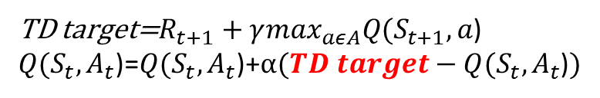
Value-Based RL
How to estimate value function
Temporal Difference Learning
When go right….
Time1 = -24
Time2 = -32
Time3 = -28
…….converge to
Expected Return = -16.5!!!!
TD target=$R_{t+1}+γ\max_{aεA}Q(S_{t+1},a$)
$Q(S_{t},A_{t}$)=$Q(S_{t},A_{t}$)+α($TD target−Q(S_{t},A_{t}$))

Slide 14
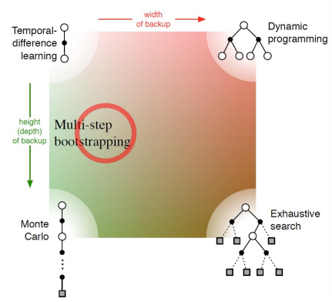
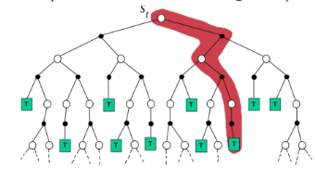
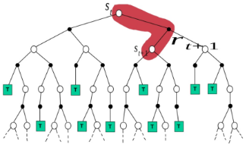
Value-Based RL
Monte-Carlo vs Temporal Difference
MC는 에피소드가 끝나야 학습가능, episode단위로 학습
TD는 에피소드가 끝나지 않아도 학습이 가능, experience 단위로 학습
N-step TD는 n-time step 후에 학습
Monte Carlo Method
Temporal-Difference Learning
N-Step Bootstrapping

Slide 15
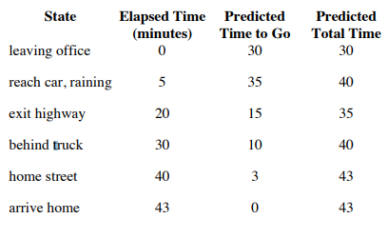
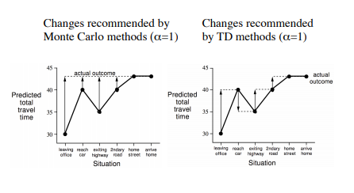
Value-Based RL
Monte-Carlo vs Temporal Difference
High Variance,
Low Bias
High Bias
Low Variance
VS

Slide 16
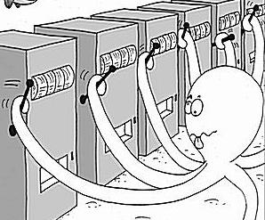
Value-Based RL
Multi-Armed Bandit-Problem
Exploration & Exploitation
Bandit1
66%
Bandit2
0%
Bandit3
33%

Slide 17
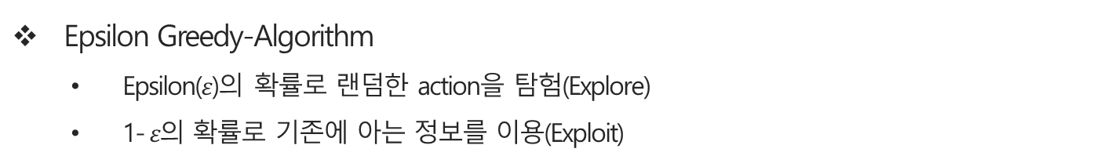
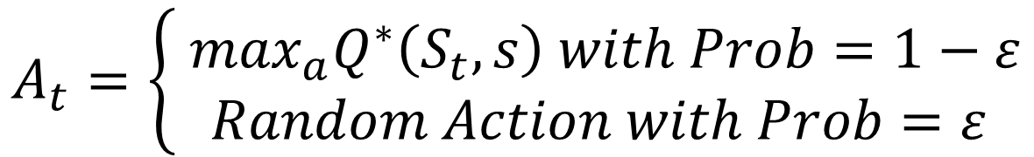
Value-Based RL
Epsilon Greedy-Algorithm
Epsilon($ε$)의 확률로 랜덤한 action을 탐험(Explore)
1- $ε의$ 확률로 기존에 아는 정보를 이용(Exploit)
$$A_{t}=\left\{\begin{aligned} \max_{a}Q^{∗}\left(S_{t},s\right) with Prob=1−ε \\ Random Action with Prob=ε\end{aligned}\right.$$

Slide 18
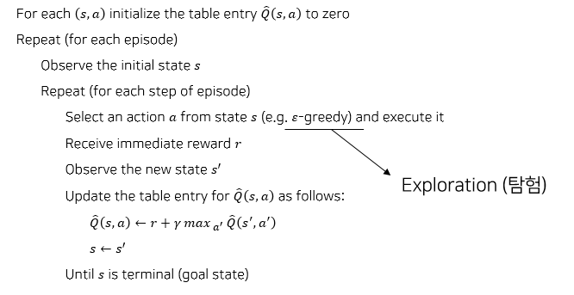
Value-Based RL
Q-learning

Slide 19
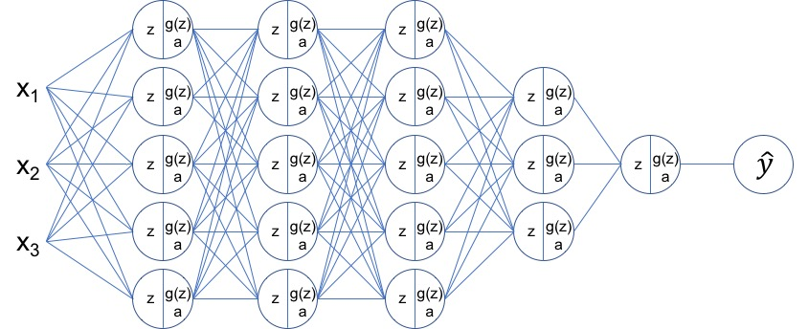


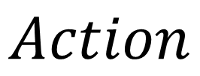
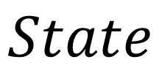
Policy based RL & Actor Critic Method
Policy Gradient
Policy 기반의 학습 $π($a|s)
$$State$$
$$π_{θ}(a|s)$$
$$Action$$

Slide 20
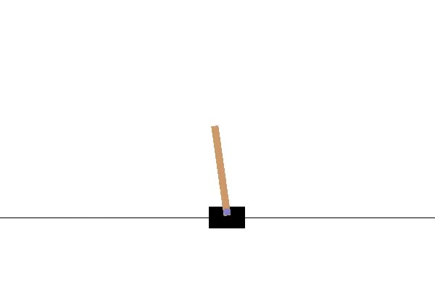
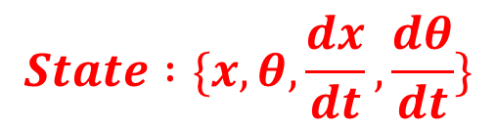
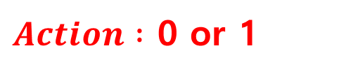
Policy based RL & Actor Critic Method
Policy Gradient
Example- CartPole
$$State :\{x, θ,\frac{dx}{dt},\frac{dθ}{dt}\}$$
$$π_{θ}\left(a | s\right)−Stochastic action$$
$Action :$ 0 or 1

Slide 21
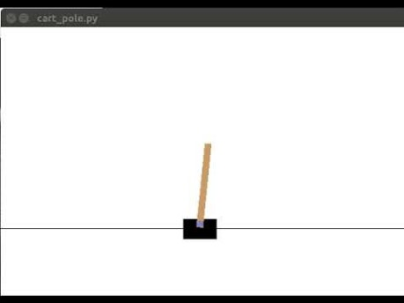
Policy based RL & Actor Critic Method
Policy Gradient
Example- CartPole

Slide 22

Policy based RL & Actor Critic Method
Policy Gradient
Policy 기반의 학습 $π($a|s)
정답이 없는데 어떻게 손실함수를 계산할까??

Slide 23
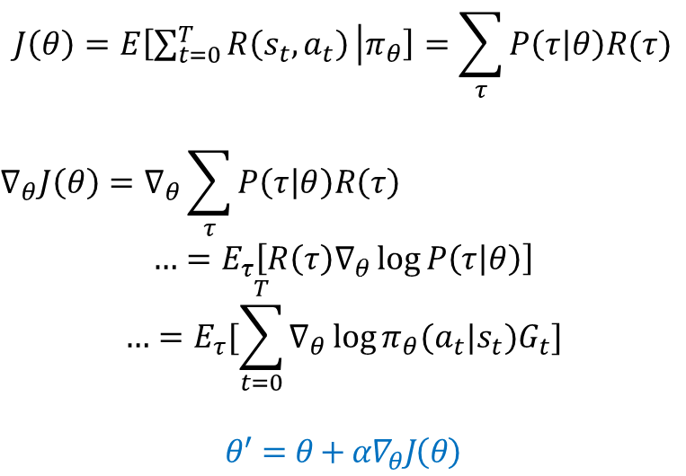
Policy based RL & Actor Critic Method
Policy Gradient
Policy 기반의 학습 $π($a|s)
$$J\left(θ\right)=E\left[\sum_{t=0}^{T}{R\left(s_{t},a_{t}\right)} | π_{θ}\right]=\sum_{τ}{P\left(τ | θ\right)R(τ)}$$
$$∇_{θ}J\left(θ\right)=∇_{θ}\sum_{τ}{P\left(τ | θ\right)R\left(τ\right)}$$
$$…=E_{τ}\left[R\left(τ\right)∇_{θ}\log{P\left(τ | θ\right)}\right]$$
$$…=E_{τ}[\sum_{t=0}^{T}{∇_{θ}\log{π_{θ}(a_{t}|s_{t})G_{t}]}}$$
$$θ^{′}=θ+α∇_{θ}J\left(θ\right)$$

Slide 24
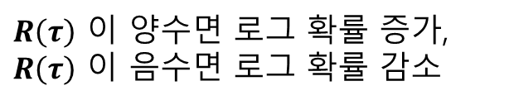
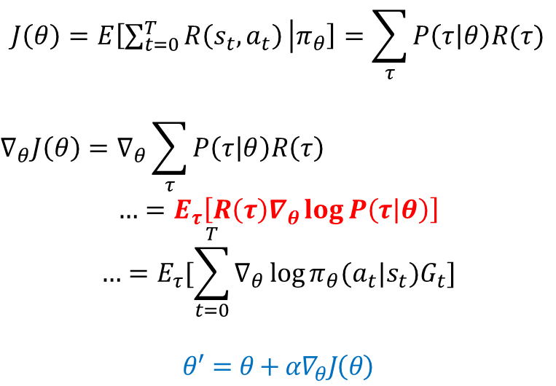
Policy based RL & Actor Critic Method
Policy Gradient
Policy 기반의 학습 $π($a|s)
$$J\left(θ\right)=E\left[\sum_{t=0}^{T}{R\left(s_{t},a_{t}\right)} | π_{θ}\right]=\sum_{τ}{P\left(τ | θ\right)R(τ)}$$
$$∇_{θ}J\left(θ\right)=∇_{θ}\sum_{τ}{P\left(τ | θ\right)R\left(τ\right)}$$
$$…=E_{τ}\left[R\left(τ\right)∇_{θ}\log{P\left(τ | θ\right)}\right]$$
$$…=E_{τ}[\sum_{t=0}^{T}{∇_{θ}\log{π_{θ}(a_{t}|s_{t})G_{t}]}}$$
$$θ^{′}=θ+α∇_{θ}J\left(θ\right)$$
$R\left(τ\right)$ 이 양수면 로그 확률 증가,
$R\left(τ\right)$ 이 음수면 로그 확률 감소

Slide 25

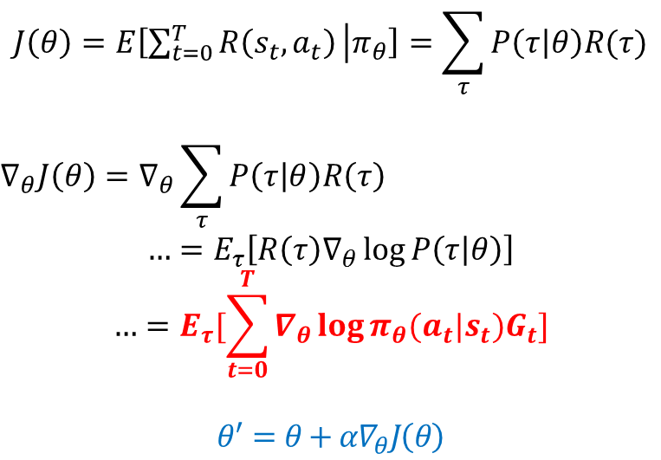
Policy based RL & Actor Critic Method
Policy Gradient
Policy 기반의 학습 $π($a|s)
$$J\left(θ\right)=E\left[\sum_{t=0}^{T}{R\left(s_{t},a_{t}\right)} | π_{θ}\right]=\sum_{τ}{P\left(τ | θ\right)R(τ)}$$
$$∇_{θ}J\left(θ\right)=∇_{θ}\sum_{τ}{P\left(τ | θ\right)R\left(τ\right)}$$
$$…=E_{τ}\left[R\left(τ\right)∇_{θ}\log{P\left(τ | θ\right)}\right]$$
$$…=E_{τ}[\sum_{t=0}^{T}{∇_{θ}\log{π_{θ}(a_{t}|s_{t})G_{t}]}}$$
$$θ^{′}=θ+α∇_{θ}J\left(θ\right)$$
$$Loss= \log{π_{θ}(a_{t}|s_{t}){∗G}_{t}}$$

Slide 26
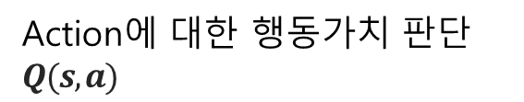

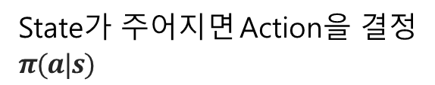



Policy based RL & Actor Critic Method
Actor-Critic Method
Value(가치)와 Policy(정책) 모두 고려한 학습
최근 알고리즘은 대부분 Actor-Critic 기반(A2C, A3C, DDPG, PPO…)
$$θ$$
$$Actor$$
State가 주어지면 Action을 결정
$π(a|s)$
$$∅$$
$$Critic$$
Action에 대한 행동가치 판단
$Q(s,a)$

Slide 27
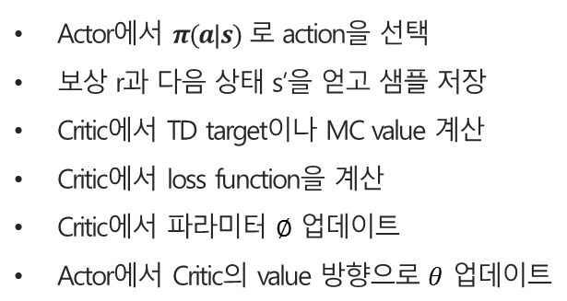
Policy based RL & Actor Critic Method
Actor-Critic Method
Value(가치)와 Policy(정책) 모두 고려한 학습
최근 알고리즘은 대부분 Actor-Critic 기반(A2C, A3C, DDPG, PPO…)
$$θ$$
$$Actor$$
Actor에서 $π(a|s)$ 로 action을 선택
보상 r과 다음 상태 s’을 얻고 샘플 저장
Critic에서 TD target이나 MC value 계산
Critic에서 loss function을 계산
Critic에서 파라미터 $∅$ 업데이트
Actor에서 Critic의 value 방향으로 $θ$ 업데이트
$$∅$$
$$Critic$$

Slide 28
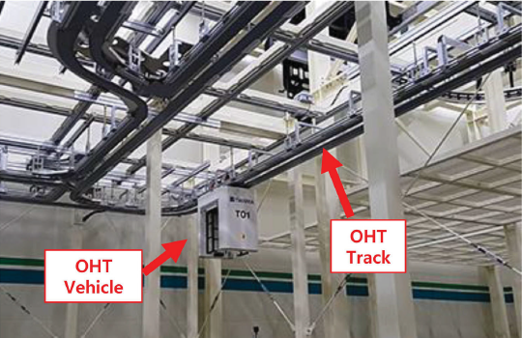
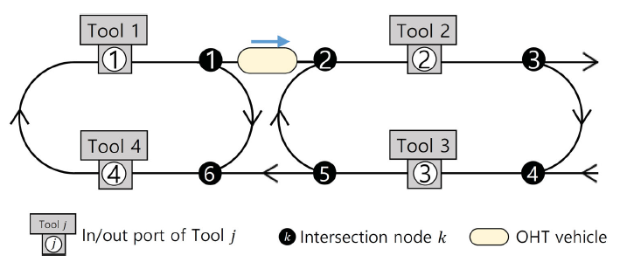
Application
반도체 공정의 OHT(Overhead Hoist Transport)시스템
Agent : OHT 시스템에서 차량을 안내하는 의사결정 알고리즘
State : 차량의 위치, 교통 혼잡의 정도
Action : 경로 안내
Reward : 가장 가까운 경로를 선택해가며 측정한 시간

Slide 29
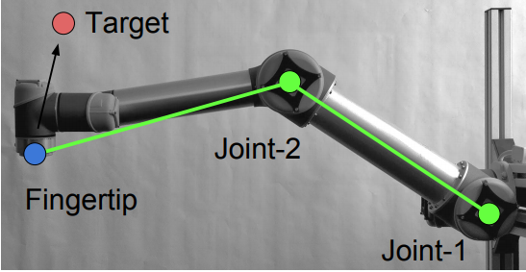
Application
Kindred 회사의 로봇팔
State : 관절의 각도, fingertip의 위치 등
Action : target으로의 이동
Reward :fingertip과 target 간의 거리

Slide 30
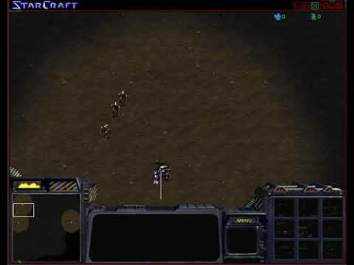
Application
스타크래프트 유닛 컨트롤
Agent : 가상의 인공지능
State : 유닛의 위치, 상대의 위치, 개수 등
Action : 유닛의 이동과 명령
Reward : 유닛을 다 처치할 때 까지 걸리는 시간

Slide 31
Conlcusion
최근 연구 동향
Single Agent가 아닌 Multi Agent 기법이 추세
각 Agent가 서로 협업(Cooperation) 혹은 경쟁(Competition)
스마트 공장이나 자율 주행 자동차 외에 분자 구조 성질을 판단하는 등 다양한 분야 적용
강화학습을 적용하기 위한 현실 반영 Simulator 구축 연구

